Slide 1


Mobile/WebService Project
FinalTerm 보고서
제목 : YOLOv5 기반 실시간 윗몸일으키기 동작 변화 감지 기반 건강 관리 시스템
학번: 2021106126
이름 : XIA YUCHENG
Image Processing Lab

Slide 2

목차
요구조건
목적
필요성
기능 계획(신규 또는 추가 기능 중심)
사용자 시나리오(Ui 구성)
기대효과
2

Slide 3
요구조건
1. Edge System(Python 기반, 공통)
1-1. YoloV5 pretrained model 사용
대체 가능 함
1-2. Ms coco 훈련데이터 기준 검출 객체 (Classes) : 80가지 객체 검출 기능
대체 가능 함
1-3. 한 종류의 객체를 동일한 객체로 가능한 Change Detection
1-4. 게시를 위한 HTTP Restfull API 사용(공통)
1-5. 추가기능
2. Service System(Python, Django 기반, Pythonanywhere 클라우드상 서비스 구동, 일부 확장 기능 가능)
2-1. 사용자 보안 기능(보안키를 이용한 로그인, 공통)
2-2. Image Blog 및 관리 기능(공통, 일부 확장 기능 가능)
2-3. 게시를 위한 HTTP Restfull API 제공(공통)
2-4. Image 목록, 획득을 위한 HTTP Restfull API 제공(신규 추가 필요)
2-5. 추가 기능
3. Client System(Android, Native App, 개별 제안)
3.1. Image list view 기능(공통 기능, 개별 제안)
3.2. Image 목록, 획득을 위한 HTTP Restfull API 사용(신규 추가 필요)
3.3. 공통기능 및 추가기능을 활용한 사용자 시나리오 및 UI 제공 (신규 추가 필요)
3-4. 추가 기능
Image Processing Lab

Slide 4

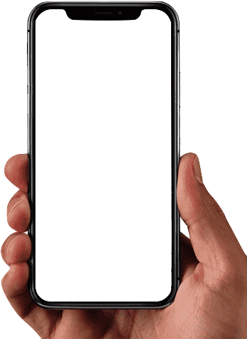






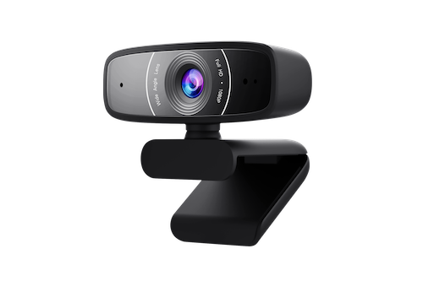




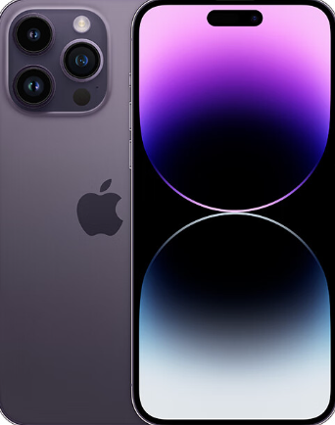
시스템 구성도 (변경 된 사항 적용)
시스템 구성도
PORT:8080
HTTP
PORT:8000
HTTP
video
REST API
이미지 블로그 관리
통계 그래프
상단 고정 게시물 기능
USB
phone
<EDGE SYSTEM>
<SERVICE SYSTEM>
<CLIENT>
Image Processing Lab

Slide 5
목적
??
YOLOv5 기반 동작 변화 감지를 활용하여 사용자의 운동 수행 상태를 자동으로 분석하는 시스템을 구현한다.
Image Processing Lab

Slide 6
필요성
??
현대 사회에서 사람들의 건강 관리에 대한 관심은 지속적으로 증가하고 있다.
하지만 개인이 혼자 수행할 수 있는 운동인 윗몸일으키기는 건강 증진에 효과적임에도 불구하고, 수동으로 횟수를 기록하는 방식은 오류가 발생하기 쉽고 장기적인 관리가 어렵다.
이에 따라 별도의 센서 없이도 누구나 사용할 수 있는 카메라 + YOLOv5 기반의 동작 변화 감지 기술을 활용하여 운동 횟수를 자동으로 측정하는 시스템의 필요성이 제기된다.
Image Processing Lab

Slide 7
기능 - 조건대비표
시스템 구분 | 세부기능 | 구현 여부 | 대체 여부 | 소스 파일명 (함수 또는 class명)
1. Edge System(Python 기반, 공통) | 1-1. YoloV5 pretrained model 사용(대체 가능) | O/X | O/X | detect.py – run()
 | 1-2. Ms coco 훈련데이터 기준 검출 객체 (Classes) : 80가지 객체 검출 기능(대체 가능 함) |  |  | detect.py – run()
 | 1-3. 한 종류의 객체를 동일한 객체로 가능한 Change Detection(대체 가능 함) |  |  | changedetection.py – SitupDetection.update()
 | 1-4. 게시를 위한 HTTP Restfull API 사용(공통) |  |  | changedetection.py – SitupDetection.send_last()
 | 1-5. 기타 추가기능 (더 있을 경우 아래 표 추가) 추가기능 1실시간 운동 횟수 시각화 추가기능 2마지막 운동 동작 이미지만 저장 및 Django 블로그 업로드 |  |  | detect.py – run() changedetection.py – SitupDetection.send_last()
2. Service System(Python, Django 기반, Pythonanywhere 클라우드상 서비스 구동, 일부 확장 기능 가능) | 2-1. 사용자 보안 기능(보안키를 이용한 로그인, 공통) |  |  | mysite/urls.py – obtain_auth_token() mysite/settings.py – TokenAuthentication blog/views.py – permission_classes
 | 2-2. Image Blog 및 관리 기능(공통, 일부 확장 기능 가능) |  |  | blog/models.py – Post blog/forms.py – PostForm blog/views.py – post_list(), post_detail(), post_new(), post_edit() blog/admin.py – admin.site.register(Post)
 | 2-3. 게시를 위한 HTTP Restfull API 제공(공통) |  |  | blog/views.py – BlogImages blog/serializers.py – PostSerializer blog/api_urls.py – router.register('posts', BlogImages)
 | 2-4. Image 목록, 획득을 위한 HTTP Restfull API 제공(신규 추가 필요) |  |  | blog/views.py – ImageListView (ReadOnlyModelViewSet) blog/api_urls.py – router.register('images', ImageListView)
 | 2-5. 기타 추가 기능 (더 있을 경우 아래 표 추가) 추가기능 1블로그 게시글 Top 기능 추가기능 2일별 윗몸일으키기 총 수행량 시각화 |  |  | 1.blog/models.py – Post.is_pinned blog/admin.py – PostAdmin blog/views.py – post_list blog/templates/blog/post_list.html 2. blog/views.py – situp_stats blog/urls.py – path('stats/', situp_stats) blog/templates/blog/stats.html – Bar Chart 시각화
3. Client System(Android, Native App, 개별 제안) | 3.1. Image list view 기능(공통 기능, 개별 제안) |  |  | ImageAdapter.java – ImageAdapter ImageAdapter.java – ViewHolder ImageAdapter.java – showFullScreenImage() ImageAdapter.java – saveImageToGallery() MainActivity.java – onCreate() MainActivity.java – CloadImage (AsyncTask) activity_main.xml – RecyclerView / SearchView / Button UI item_image.xml – 이미지 아이템 레이아웃 (ImageView + TextView + Button) dialog_fullscreen_image.xml – 전체화면 이미지 다이얼로그 레이아웃
 | 3.2. Image 목록, 획득을 위한 HTTP Restfull API 사용(신규 추가 필요) |  |  | MainActivity.java – CloadImage (AsyncTask) MainActivity.java – doInBackground() MainActivity.java – onPostExecute(List<PostItem>) RecyclerView 업데이트 MainActivity.java – toggleSortOrder() MainActivity.java – onClickDownload(View) MainActivity.java – TOKEN MainActivity.java – DJANGO_BASE_URL / DJANGO_API_PATH
 | 3.3. 공통기능 및 추가기능을 활용한 사용자 시나리오 및 UI 제공 (신규 추가 필요) |  |  | MainActivity.java – onCreate() MainActivity.java – onClickDownload(View) MainActivity.java – onClickUpload(View) MainActivity.java – toggleSortOrder() MainActivity.java – SearchView.OnQueryTextListener() ImageAdapter.java – showFullScreenImage(Bitmap) ImageAdapter.java – saveImageToGallery(Bitmap) activity_main.xml – RecyclerView / SearchView
 | 3-4. 추가 기능 추가기능 1 이미지 클릭 시 전체화면 표시 추가기능 2 이미지 저장 기능 및 Toast 표시 |  |  | ImageAdapter.java – showFullScreenImage(Bitmap image) ImageAdapter.java – ViewHolder item_image.xml – ImageViewItem ImageAdapter.java – saveImageToGallery(Bitmap bitmap) ImageAdapter.java – ViewHolder item_image.xml – btnSave MainActivity.java – onPostExecute()
Image Processing Lab

Slide 8
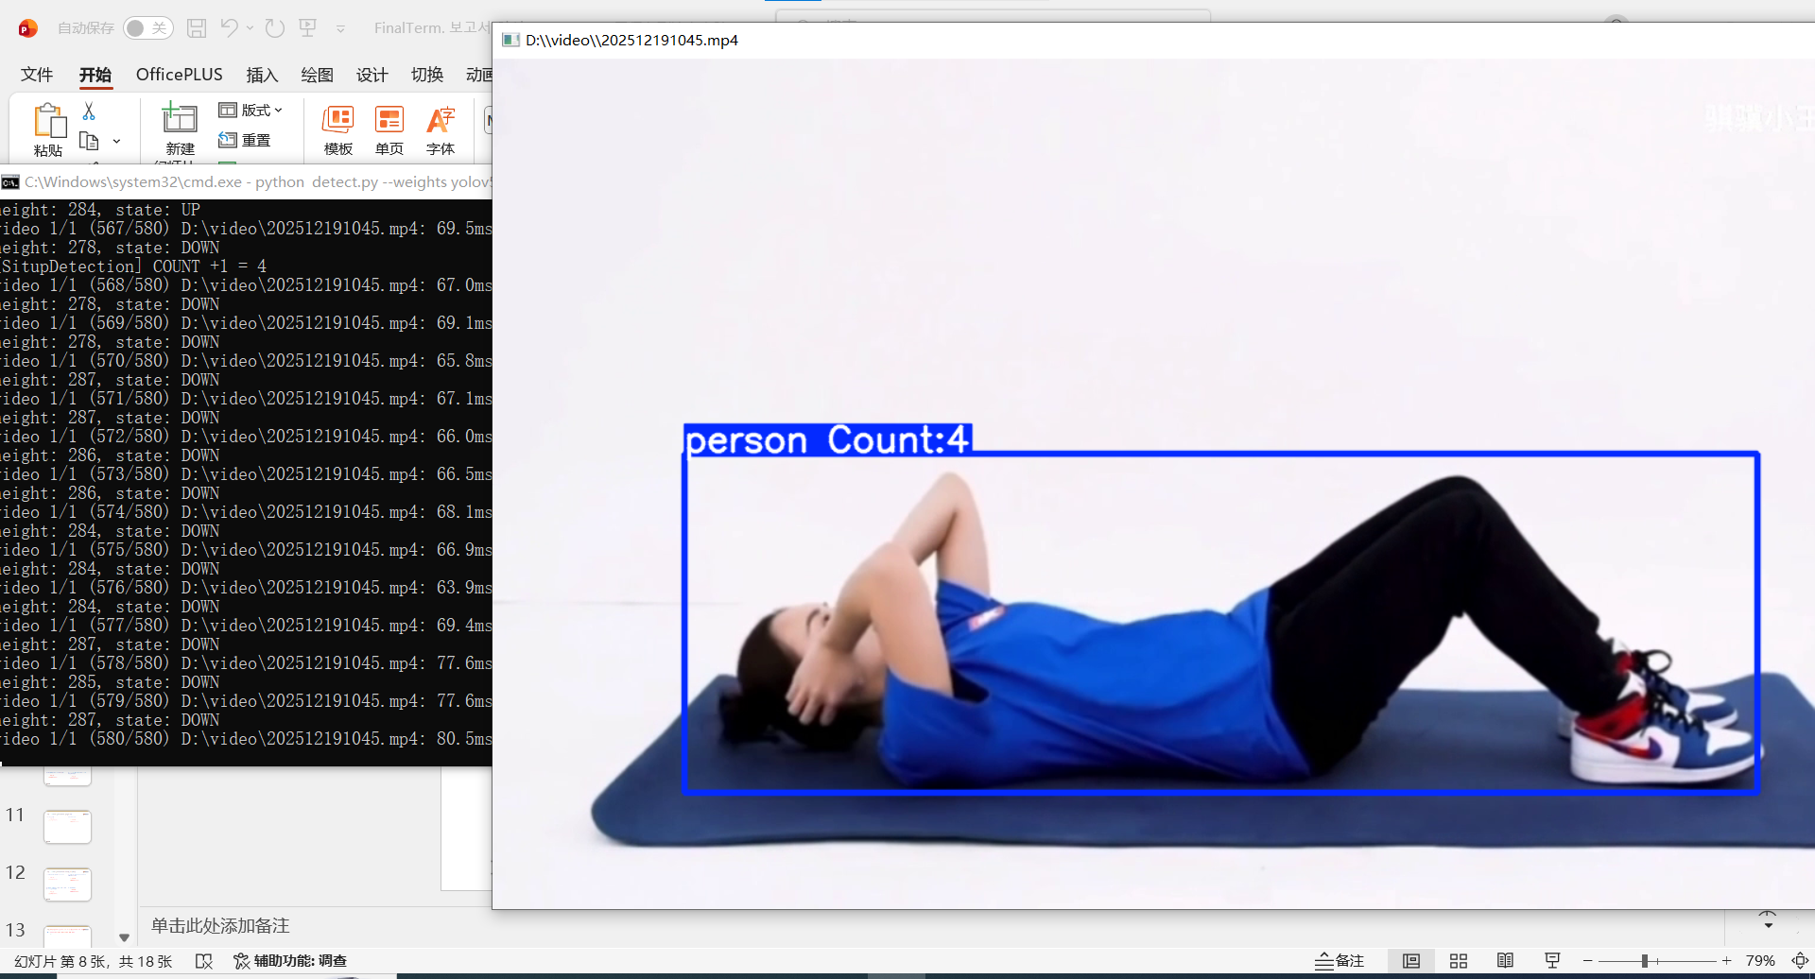
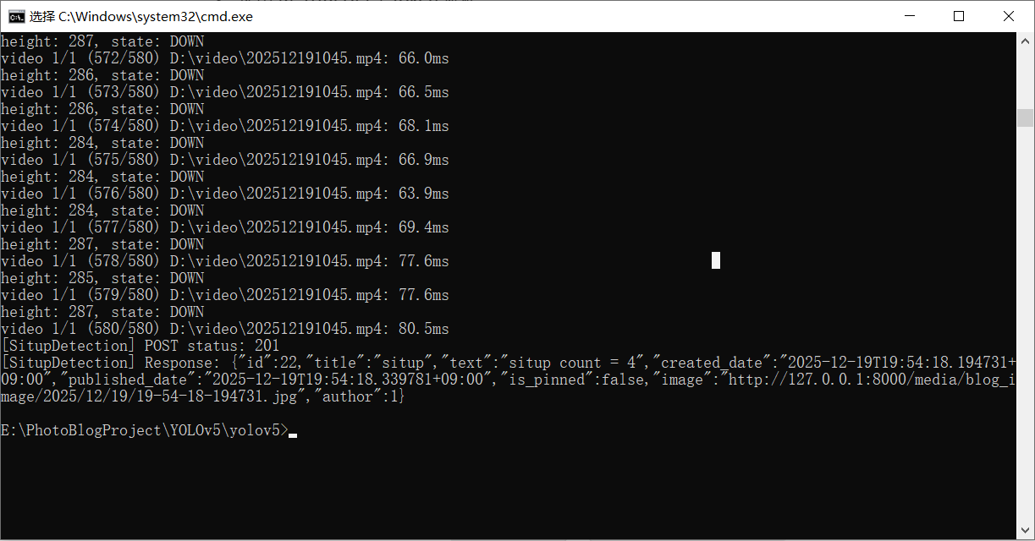
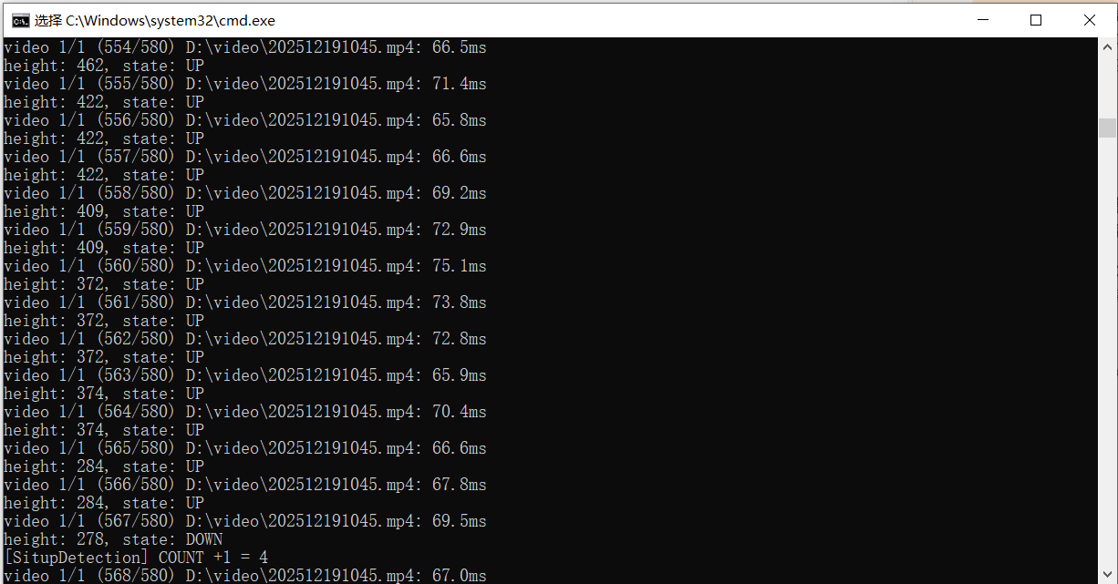
기능 - 1. Edge System(Python 기반, 공통)
1-1. YoloV5 pretrained model 사용 (대체 가능 함)
YOLOv5 사전학습 모델로 영상/이미지에서 사람을 실시간 감지하고 화면에 Bounding Box와 카운트를 표시함
1-2. Ms coco 훈련데이터 기준 검출 객체 (Classes) : 80가지 객체 검출 기능(대체 가능 함)
YOLOv5 pretrained 모델(COCO 80 classes)을 사용하여 영상/이미지에서 다양한 객체를 검출하는 기능
1-3. 한 종류의 객체를 동일한 객체로 가능한 Change Detection (대체 가능 함)
SitupDetection 클래스의 update() 함수는 동일 객체(person)의 상태 변화를 기반으로
윗몸일으키기 동작 완료 여부를 판단하는 Change Detection 기능을 수행함.
구체적으로, bounding box의 높이(height)를 계산하여 현재 상태를 UP 또는 DOWN으로 분류하고,
이전 상태(prev_state)와 비교하여 DOWN → UP → DOWN 형태의 완전한 동작을 확인하면 카운트를 증가시킴.
이 방식으로 동일 객체를 일관되게 추적하면서 동작이 중복 카운트되지 않도록 처리함.
1-4. 게시를 위한 HTTP Restfull API 사용(공통)
SitupDetection.send_last()는 마지막 윗몸일으키기 동작 이미지를 로컬에 저장한 후,
Django RESTful API를 통해 업로드하는 기능을 수행함.
이 과정에서 API 토큰을 발급받아 Authorization 헤더에 포함시키고,
multipart/form-data 형식으로 이미지와 작성자, 제목, 텍스트, 생성일 등의 정보를 서버에 전송함.
이를 통해 Edge 단에서 마지막 동작 데이터를 안전하게 서버에 게시할 수 있음.

Slide 9
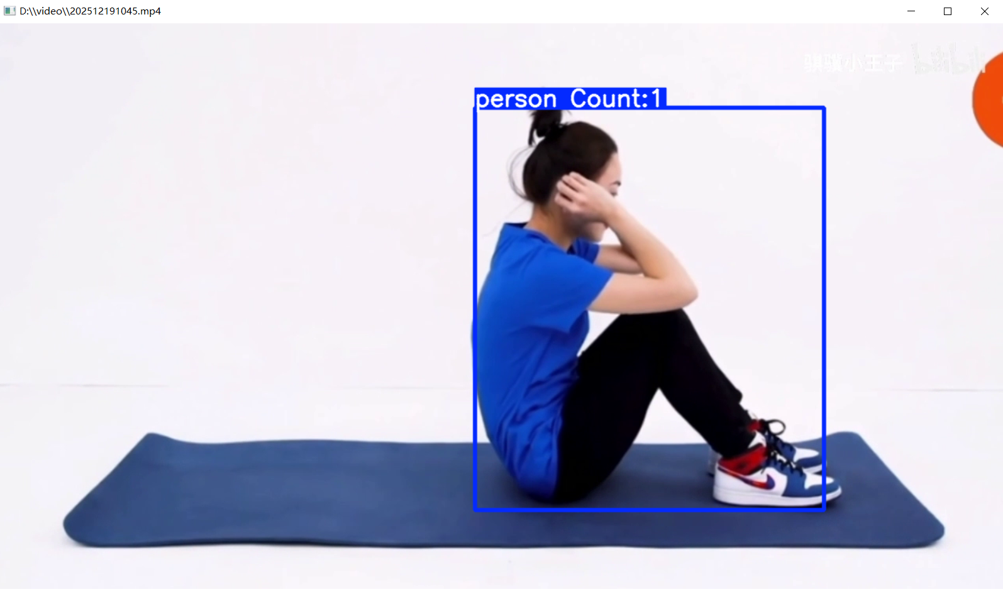
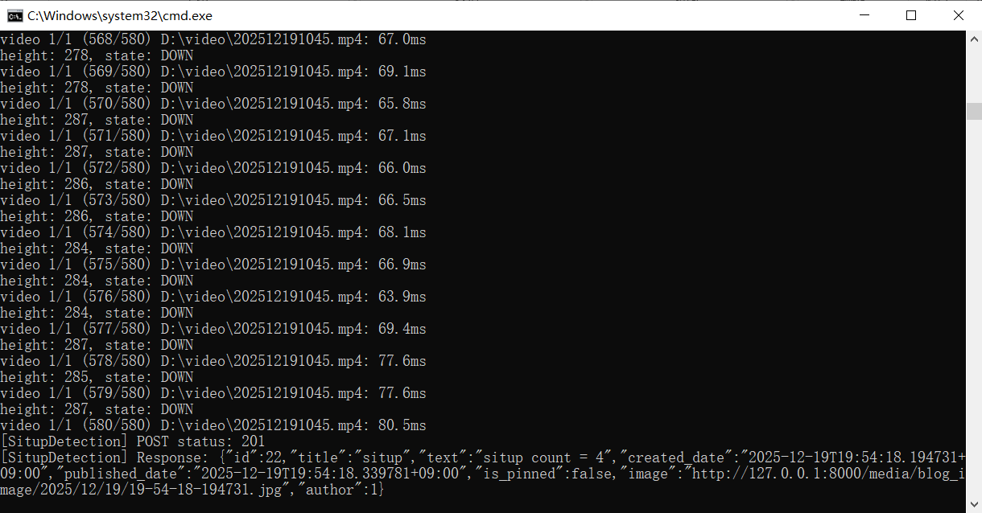
기능 - 1. Edge System(Python 기반, 공통)
1-5. 기타 추가기능
영상에서 사람(person)의 동작을 추적하여 현재 완료된 횟수를 Bounding Box와 함께 표시함.
DOWN → UP → DOWN 형태의 동작을 인식하여 카운트를 증가시킴.
1-6. 기타 추가기능
마지막 윗몸일으키기 이미지를 저장하고 Django RESTful API로 업로드함.
API 토큰과 multipart/form-data를 사용하여 안전하게 서버에 기록함.

Slide 10
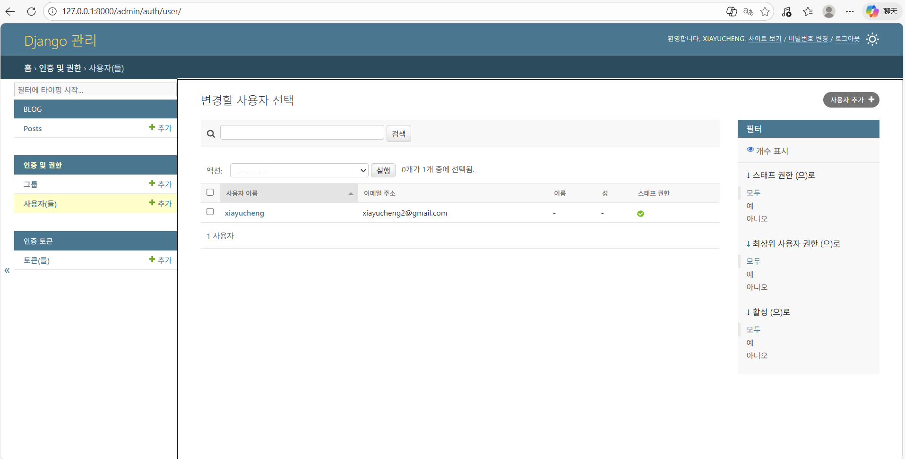
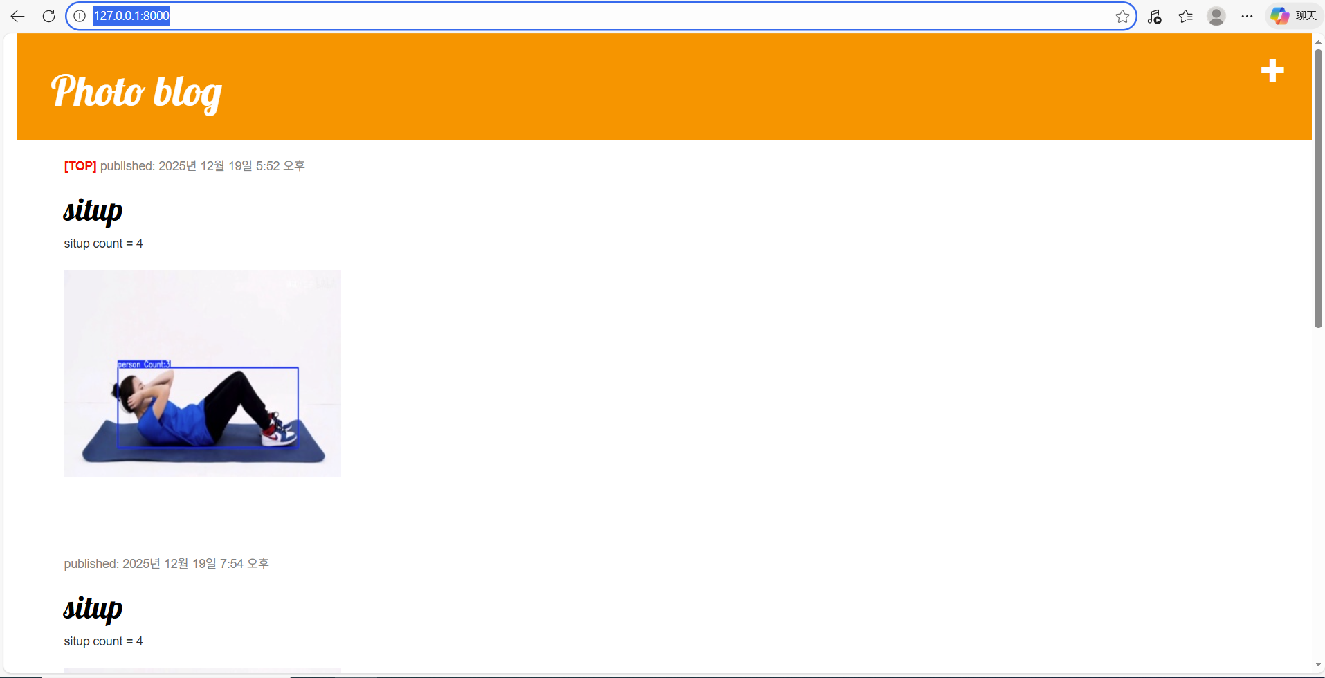
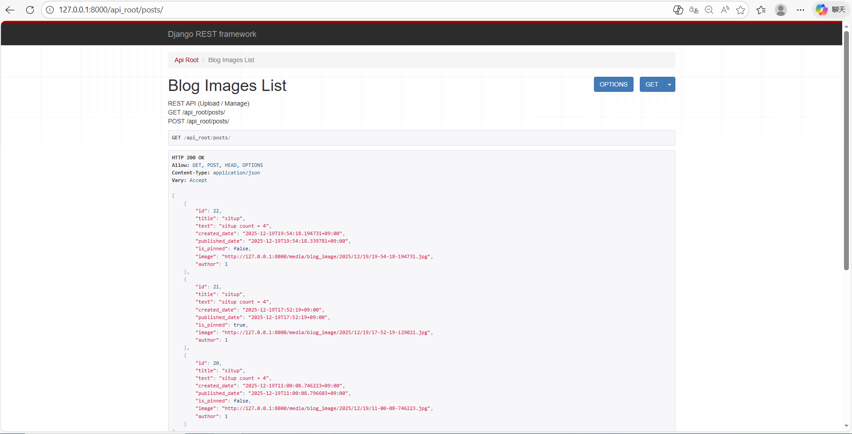
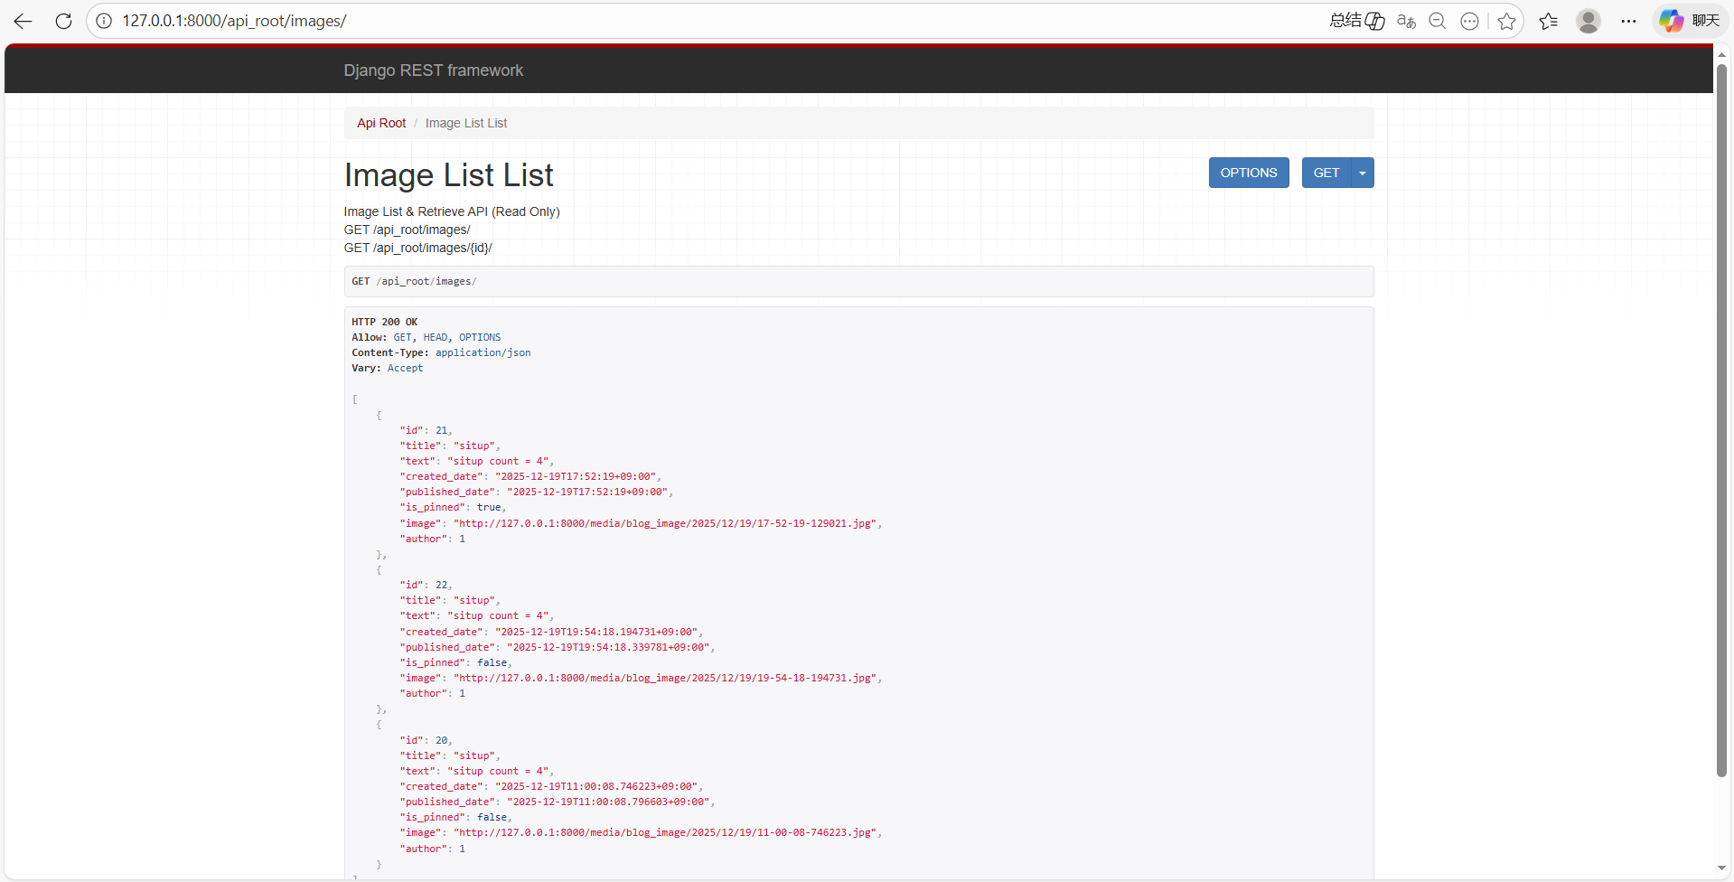
기능 - 2. Service System(Python, Django 기반)
2-1. 사용자 보안 기능(보안키를 이용한 로그인, 공통)
2-2. Image Blog 및 관리 기능(공통, 일부 확장 기능 가능)
본 시스템은 Django REST Framework의 TokenAuthentication을 이용하여
보안키 기반 로그인 기능을 구현하였다.
사용자는 로그인 API를 통해 보안키(Token)를 발급받으며, 이후 모든 API 요청 시 해당 Token을 이용하여 인증을 수행한다.
브라우저에서 http://127.0.0.1:8000/ 접속 시, 블로그 글 목록과 업로드된 이미지를 확인 가능
각 글의 제목, 내용, 이미지가 표시되며, 클릭 시 상세 페이지로 이동
관리자 페이지와 REST API를 통해 이미지 업로드 및 관리가 가능
2-3. 게시를 위한 HTTP Restfull API 제공(공통)
2-4. Image 목록, 획득을 위한 HTTP Restfull API 제공(신규 추가 필요)
/api_root/posts/ 경로를 통해 REST API를 제공
GET 요청: 블로그 글 목록 조회 가능
POST 요청: 블로그 글 업로드 가능 (title, text, image 포함)
-Android 클라이언트, Edge System 등 외부 서비스와 연동 가능
/api_root/images/ 경로를 통해 블로그 이미지 목록을 조회 가능
GET 요청만 허용하며, JSON 형식으로 이미지 URL과 제목, 게시 날짜 제공

Slide 11
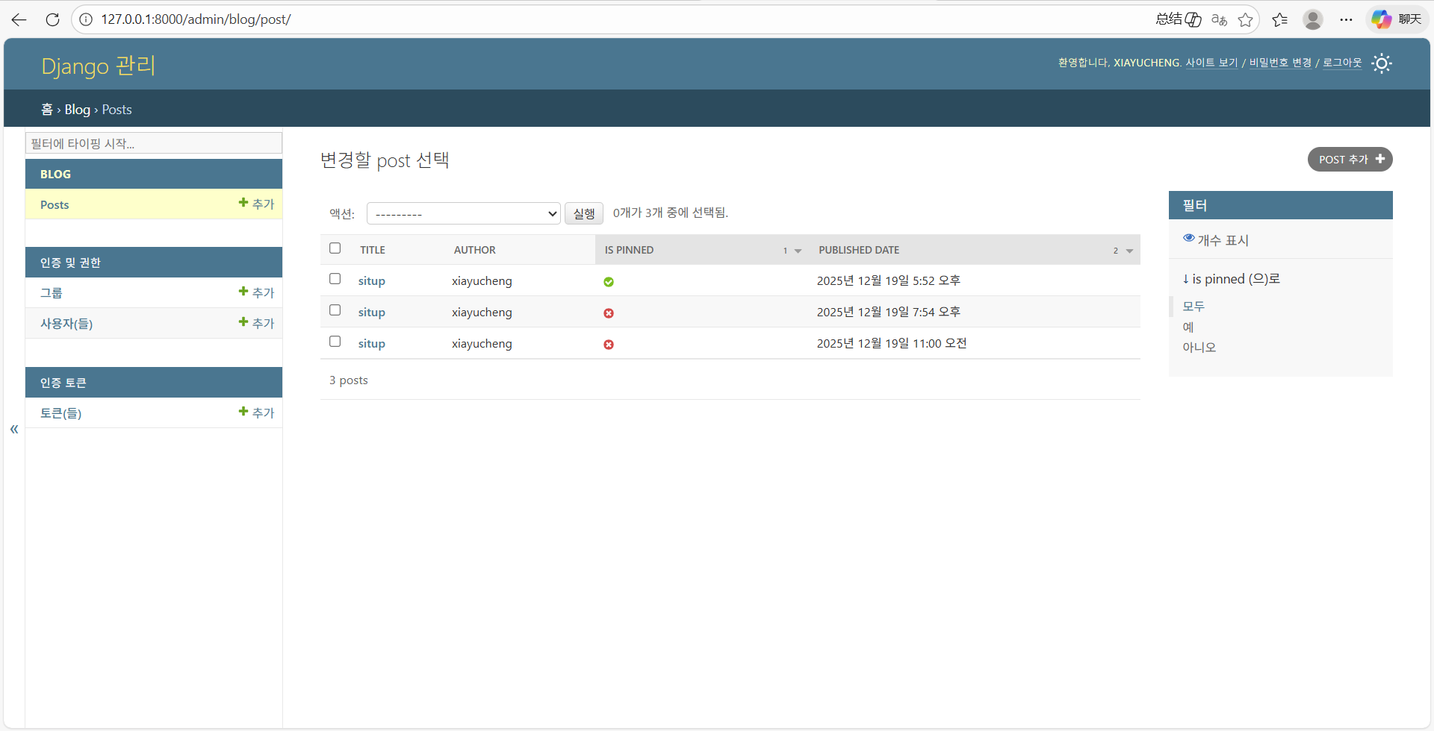
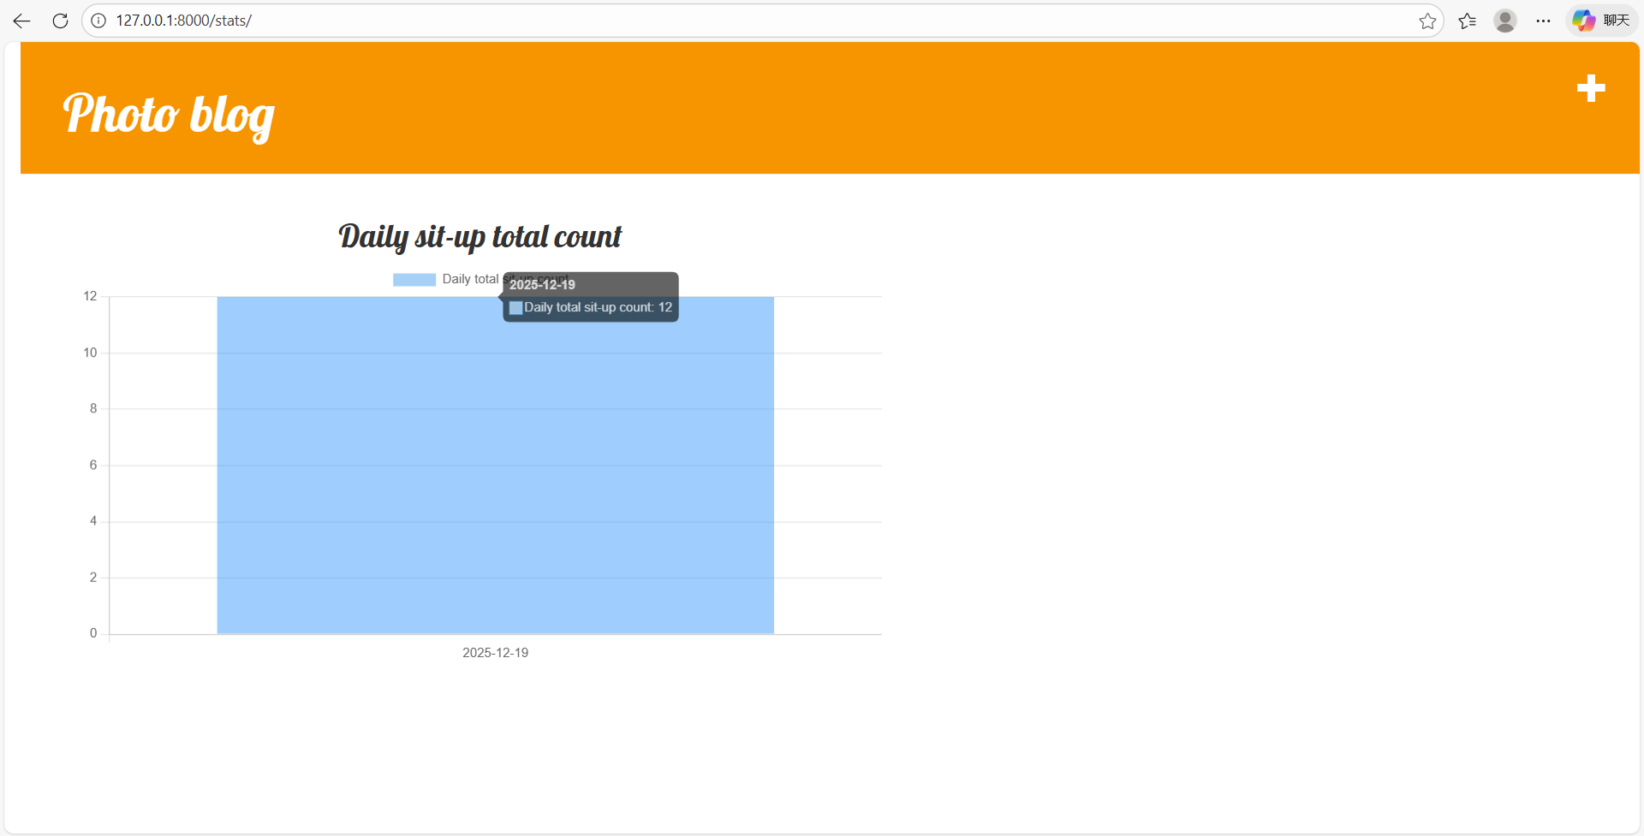

기능 - 2. Service System(Python, Django 기반)
2-5. 기타 추가기능
2-6. 기타 추가기능
블로그 글TOP 기능
-특정 글을 상단에 고정할 수 있어 중요 글 강조 가능
-JSON 응답과 브라우저 목록에서 is_pinned 필드로 표시
사용자의 하루 기록을 집계하여 그래프 형태로 시각화
-이미지 또는 API JSON 데이터를 통해 프론트엔드에서 확인 가능

Slide 12
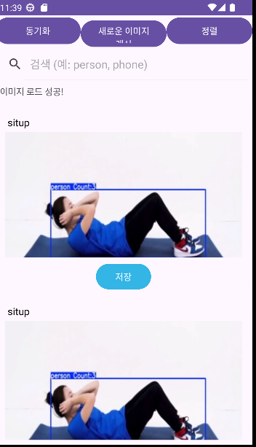
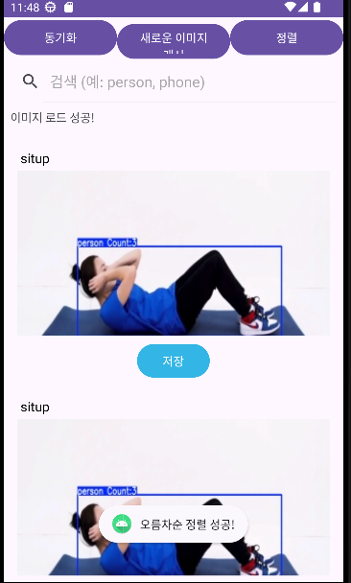
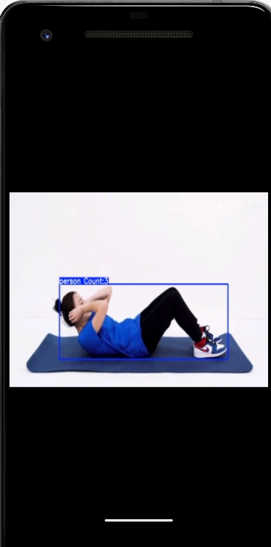
기능 - 3. Client System(Android, Java기반, 개별 제안)
3.1. Image list view 기능(공통 기능, 개별 제안)
3.2. Image 목록, 획득을 위한 HTTP Restfull API 사용(신규 추가 필요)
앱 실행 시 서버에서 가져온 이미지 목록을 RecyclerView를 통해 리스트 형태로 보여줌으로써, 사용자가 여러 이미지를 한눈에 확인하고 선택할 수 있도록 제공
Android 앱이 Django 서버의 RESTful API에서 이미지 목록을 가져와 RecyclerView에 표시하는 기능이다. 사용자는 ‘동기화’ 버튼으로 서버 최신 이미지를 갱신할 수 있다.
3.3. 공통기능 및 추가기능을 활용한 사용자 시나리오 및 UI 제공 (신규 추가 필요)
3-4. 기타 추가 기능
본 기능은 사용자가 이미지 목록을 보고, 클릭하여 전체화면으로 확인하며, 필요한 이미지를 기기 앨범에 저장하는 과정을 보여준다. 또한 검색 기능으로 원하는 이미지를 빠르게 찾을 수 있어, 앱 사용 편의성을 제공한다.
사용자는 이미지를 길게 누르거나 저장 버튼을 클릭하여 기기 앨범에 이미지를 저장할 수 있다. 저장 성공 시 “이미지 저장 완료!” Toast가 표시된다.
사용자는 정렬 버튼을 통해 이미지 목록을 생성일 기준 오름차순 또는 내림차순으로 정렬할 수 있다. 최신 이미지나 가장 오래된 이미지를 쉽게 확인 가능하다.

Slide 13
기능(부족한 설명 추거, 신규 또는 추가 기능 중심, 페이지 추가 가능)
?? (에지/서버/스마트폰 클라이언트의 역할 제시)
Edge System Edge System은 스마트폰 카메라 또는 영상 입력을 통해 사용자의 앉기–눕기 동작 변화를 실시간으로 감지하고, YOLOv5 모델을 사용해 자동으로 윗몸일으키기 횟수를 계산한다. 동작 중 마지막 순간의 스냅샷 이미지를 자동으로 저장하고, Django 서버로 전송한다.
Service System (Django) Django 서버는 전송된 마지막 스냅샷 이미지를 블로그 형식으로 저장 및 관리한다. 사용자는 블로그에서 최신 운동 이미지를 확인할 수 있으며, Daily sit-up total count 통계 그래프를 통해 하루 동안 수행한 총 횟수를 확인 가능하다. 또한, 특정 게시물을 상단에 고정하는 TOP 기능을 지원하여 중요한 기록을 강조할 수 있다.
Client System (Android App) Android 클라이언트는 업로드된 블로그 이미지를 실시간으로 확인하고, 이미지를 클릭하여 확대할 수 있다. 사용자는 이미지를 길게 누르거나 저장 버튼을 통해 기기 앨범에 저장할 수 있으며, 저장 성공 시 “이미지 저장 완료!” Toast가 표시된다. 또한, 정렬 기능을 통해 이미지 목록을 생성일 기준 오름차순/내림차순으로 정렬할 수 있어, 최신 이미지 또는 가장 오래된 이미지를 쉽게 확인할 수 있다.
Image Processing Lab

Slide 14
사용자 시나리오(Ui 구성)
사용자 시나리오 (UI 구성) – 수정본
1. Android Client – 운동 기록 확인
메인 화면(Main Screen): 사용자는 앱을 실행하면 최신 운동 이미지가 표시된다.
이미지 목록(Image List): 사용자는 전체 운동 이미지를 스크롤하여 확인할 수 있다.이미지 확대(Image Zoom): 이미지를 클릭하면 Dialog 창으로 원본 크기 이미지를 볼 수 있다.이미지 저장(Image Save): 이미지를 길게 누르거나 저장 버튼을 클릭하면 기기 앨범에 저장 가능하며, 저장 완료 시 “이미지 저장 완료!” Toast가 표시된다.
정렬 기능(Sort Button): 이미지 목록을 생성일 기준으로 오름차순/내림차순 정렬할 수 있어, 최신 이미지 또는 가장 오래된 이미지 확인이 용이하다.
2. Django Blog – 서버 관리 및 통계 확인
블로그 화면(Blog Dashboard): Edge System에서 전송된 마지막 스냅샷 이미지가 블로그 포스트 형태로 저장되어 표시된다.TOP 기능(Pinning): 특정 게시물을 상단에 고정할 수 있어 중요 운동 기록 강조 가능.통계 화면(Statistics Page): Daily sit-up total count 그래프를 통해 하루 동안 수행한 총 횟수를 확인할 수 있다.
3. 사용자 시나리오 흐름(User Flow)
사용자가 Android 앱을 실행 → 최신 운동 이미지 확인
필요 시 이미지 클릭 → 원본 크기로 확대
원하는 이미지를 길게 누르거나 저장 버튼 클릭 → 기기 앨범에 저장 → Toast 표시
이미지 목록 정렬 기능 사용 → 최신/최초 이미지 쉽게 탐색
서버에서 블로그 접속 → 중요한 운동 기록 상단 고정 → Daily sit-up total count 확인
Image Processing Lab

Slide 15
개발과정의 이슈(선택)
??
??
Image Processing Lab

Slide 16
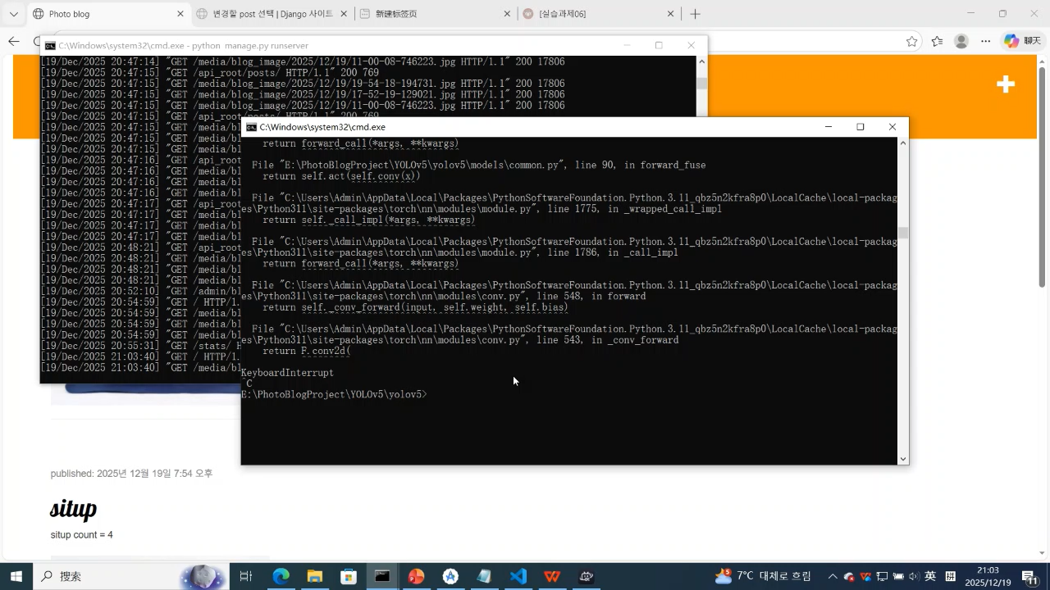
데모(구동 동영상, mp4 동영상 파일을 추가 함)
데모 동영상
Image Processing Lab

Slide 17
기대효과 및 결론
??
사용자의 윗몸일으키기 동작을 실시간으로 자동 측정하여 운동의 정확성과 효율성을 높일 수 있다. YOLOv5 기반 동작 감지를 활용해 수동 기록에서 발생하는 오류를 줄이고, 캡처 이미지와 카운트 데이터를 저장함으로써 개인의 운동 패턴을 쉽게 분석할 수 있다. 또한 스마트폰 브라우저만으로 운동 현황과 기록을 확인할 수 있어 접근성이 높으며, 홈트레이닝이나 재활 운동 등 다양한 분야에서 활용 가능하다.
추가로, 본 시스템은 다음과 같은 기대효과가 있다.
운동 습관 관리의 효율성 향상: 자동 카운팅과 기록 저장으로 사용자가 자신의 운동량을 객관적으로 파악할 수 있어 꾸준한 운동 습관 형성에 도움을 준다.
개인 맞춤형 운동 분석: 캡처 이미지와 일별/주별 통계 데이터를 활용하여 개인별 운동 패턴을 분석하고, 향후 운동 계획 수립에 활용 가능하다.
사용자 편의성 강화: 별도의 전문 장비 없이 스마트폰과 웹 브라우저만으로 운동 현황 확인, 이미지 확대/저장, 정렬 기능까지 제공하여 사용자의 편의성을 높였다.
다양한 응용 가능성: 홈트레이닝, 재활 운동, 스포츠 훈련 등 다양한 환경에서 실시간 운동 모니터링 및 기록 관리 시스템으로 활용 가능하다.
결론적으로, 본 프로젝트는 Edge System, Service System, Android Client의 통합 구조를 통해 실시간 운동 측정, 기록 저장, 통계 분석, 사용자 편의성을 모두 충족하는 체계적 운동 관리 플랫폼을 구현하였다.
Image Processing Lab

Slide 18
결과물의 목록
서비스 URL : https://xiayucheng.pythonanywhere.com/
소스코드 git 주소 : https://github.com/xyc0110/Mobile-Final-Project
Root
Edge_System
YOLO
Service_System
Django
Client_System
Android, Native App
FinalTerm 보고서.pptx
url.txt (서비스 URL, 소스코드 git 주소)
Image Processing Lab

